Slide 1
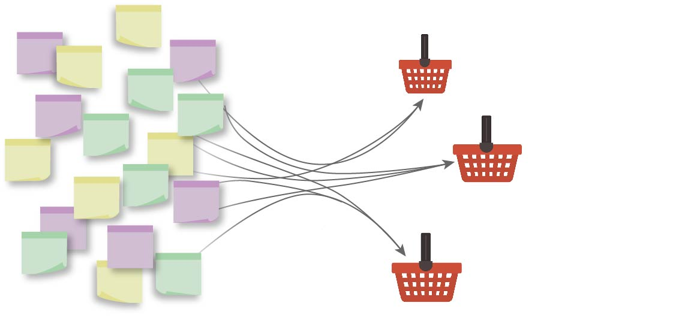
Skapa ärendekorgar och hantera fördelningsregler
Innehåll
Om ärendekorgar 1
Skapa ärendekorg 2
Automatisk fördelning av ärenden 3-4
Använda ärendekorgar 5
Om ärendekorgar
Ärendekorgar kan användas för att gruppera de studentärenden som finns i Ladok. Genom att fördela ärenden i olika korgar kan handläggare på lärosätet enklare hitta de ärenden som hen behöver hantera.
Fördelningen till ärendekorgar kan göras automatiskt av Ladok eller manuellt av en användare.
Till exempel kan en handläggare söka på alla inkomna ärenden i en viss ärendekorg, för att själv hantera det eller tilldela en annan handläggare. Genom att använda ärendekorgar behöver alltså användaren inte leta igenom alla inkomna ärenden, utan letar endast bland de ärenden som ligger i den specifika ärendekorgen.
Studenter ser inte vilken ärendekorg som ärendet ligger i.
TG
Återbud
TG
Återbud
Examen
Examen
Återbud
Examen
TG
TG
TG
Examen
Återbud
Återbud
Återbud
Examen
Examen
TG
Senast uppdaterad: 2020-03.25
Version av Ladok vid senaste uppdatering: 1.44.0

Slide 2
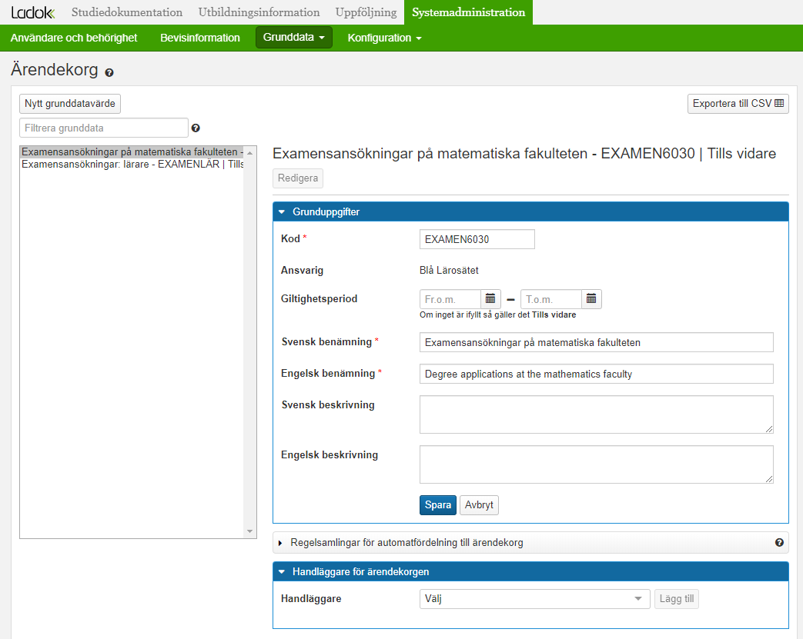
Skapa ärendekorg
Ärendekorgar skapas under: Systemadministration → Grunddata → Ärendekorg. Klicka på ”Nytt grunddatavärde” för att skapa en ny korg.
När du skapar en ny ärendekorg kan du ange:
Kod
Giltighetsperiod: har ännu ingen verkan i systemet, ärenden kan tilldelas även utanför giltighetsperioden. Informationen kan läggas in för att signalera avsikt om att endast använda ärendekorgen inom en period.
Benämning (svensk och engelsk)
Beskrivning: kan användas för att beskriva syftet med ärendekorgen. Syns inte i andra delar av systemet.
Regelsamling, se sida 3
Handläggare: möjligt att lägga till användare som har för avsikt att arbeta med ärenden i ärendekorgen. Genom att lägga till användare här kan de användarna enklare söka efter ärenden i ärendekorgen, se sida 5.

Slide 3
Automatisk fördelning av ärenden
Automatisk fördelning
För att ärenden ska fördelas automatiskt till en ärendekorg behöver en eller flera ”regelsamlingar” skapas för ärendekorgen. Klicka på ”Lägg till regelsamling” för att skapa en ny regelsamling.
I regelsamlingen anges en eller flera regler som ärendet måste uppfylla för att ärendet ska fördelas till ärendekorgen.
Den automatiska fördelningen görs var 15:e minut för nya ärenden. Om ärendet inte matchar en ärendekorg vid första försöket görs nästa försök ca. var 3:e timme.
Följande gäller vid automatisk fördelning:
Om ärendet matchar regelsamlingen i en ärendekorg läggs ärendet i korgen
Om ärendet inte matchar någon regelsamling i en ärendekorg läggs ärendet inte i någon korg. Du kan manuellt fördela ärendet till en ärendekorg (med eller utan regelsamlingar).
Om ärendet matchar flera regelsamlingar, i olika ärendekorgar, läggs ärendet i den ärendekorg vars regelsamling har flest regler. Ärendet läggs alltså i den korg vars regelsamling är mest specifik. Om alla regelsamlingar som ärendet matchar har lika många regler fördelas ärendet inte.
Fördelningskategorier för regler
I varje regelsamling anger du en eller flera regler som ärendet ska uppfylla. Du kan skapa regler med någon av följande fördelningskategorier:
Fördelningskategori | Kan användas för fördelning av | Kommentar
Ärendetyp | Samtliga ärenden | Vilken typ av ärenden som kopplas in i korgen
Organisationsenhet | Bevisärende | Om organisationsenhet angavs för bevisbenämningen när den skapades i Ladok
 | Återbudsärende
 | Tillgodoräknande | Om studenten valt en kurspaketering i sin ansökan
Bevistyp | Bevisärende | Utifrån den bevistyp som angavs för bevisbenämningen när den skapades i Ladok
Precisering | Bevisärende | Om en precisering har valts för bevisärendet
Utbildningskod | Tillgodoräknande | Om studenten valt en kurspaketering i sin ansökan. * kan anges före eller efter en del av utbildningskoden för att söka på flera alternativ (t.ex. DAT* för att hitta alla koder som börjar på DAT).

Slide 4
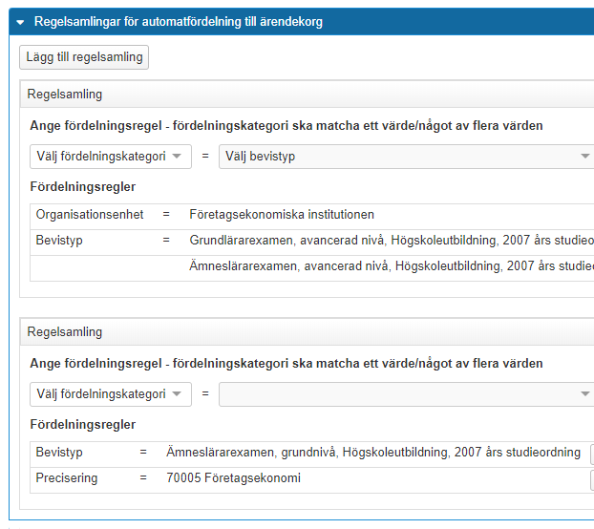
Automatisk fördelning av ärenden (forts.)
Villkor för regelsamlingar
” OCH” mellan olika fördelningskategorier inom en regelsamling
I en regelsamling kan du skapa flera regler av olika fördelningskategorier. För regler inom samma regelsamling gäller ett ”OCH”-förhållande: ärendet måste alltså uppfylla alla regler inom regelsamlingen för att matcha den.
”Eller” för samma fördelningskategorier inom en regelsamling
För fördelningskategorierna precisering, bevistyp och utbildningskod går det att välja flera värden. Du kan t.ex. skapa en regel av fördelningskategorin precisering med värdet ”Biologi” och en till regel av fördelningskategorin precisering med värdet ”Kemi”. Ärendet behöver då ha antingen preciseringen biologi eller kemi för att matcha.
”ELLER” mellan olika regelsamlingar
Det är möjligt att skapa flera regelsamlingar i samma ärendekorg. För att ärendet ska matcha ärendekorgen behöver det matcha antingen den ena eller den andra regelsamlingen.
Exempel:
Bilden nedan visar en ärendekorg där automatisk fördelning sker för ärenden som:
Är av bevistypen ”Ämneslärare, avancerad nivå” eller ”Ämneslärare, avancerad nivå” OCH bevisbenämningen är på ”Företagsekonomiska institutionen”
ELLER
Är av bevistypen ”Ämneslärare, grundnivå” OCH beviskombinationen har preciserats med ”Företagsekonomi”
OCH
Eller
ELLER
OCH

Slide 5
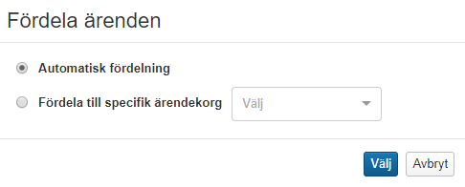
Använda ärendekorgar
Du kan fördela ärenden till ärendekorgar i vyn för själva ärendet eller här: Studiedokumentation → Avancerat → Studentärenden.
Sök bland ”Mina ärendekorgar”
I vyn ”Studentärenden” kan användare som är tillagda som handläggare i en ärendekorg snabbt söka fram ärenden som finns i deras ärendekorgar med hjälp av knappen ”Mina ärendekorgar”.
Genom att klicka här läggs automatiskt alla ärendekorgar som användaren är handläggare i till som sökkriterier. Innan utsökning kan andra kriterier läggas till, t.ex. ”inkomna” för att se alla inkomna ärenden i ärendekorgarna.
Manuell fördelning
Du kan manuellt fördela ärenden till ärendekorgar i vyn ”Studentärenden” eller i ärendet.
Fördela ärenden genom att markera dem (eller gå in på ärendet) och klicka på ”Fördela ärenden”. Här kan du:
Trigga en automatisk fördelning: för att fördela ärenden enl. regelsamlingarna utanför den schemalagda automatiska fördelningen.
Fördela ärendet manuellt till en ärendekorg
Ta bort ärendet ur ärendekorgen. Går endast om ärendet redan är fördelat till en ärendekorg.

